Slide 1
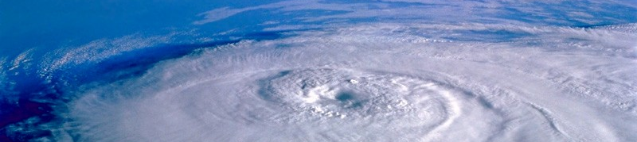
低压（气旋）与高压（反气旋）
第二章 地球上的大气 第三节 常见天气系统

Slide 2

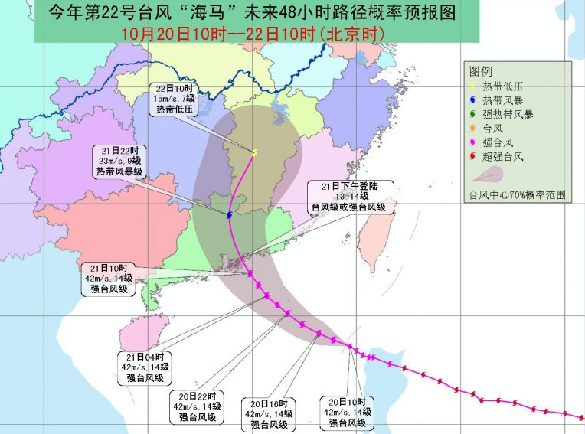
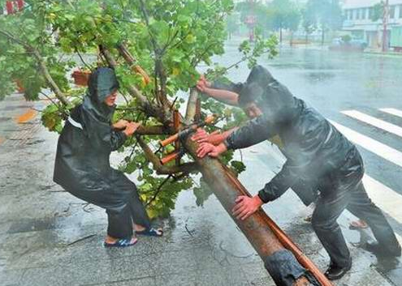
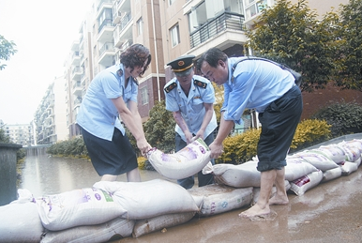
汕尾市因台风破坏造成的经济损失达7.5亿元。

Slide 3

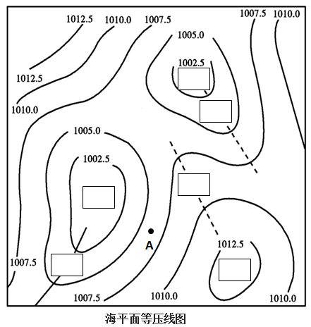
等压线图判读
天气系统——低压（气旋）与（反气旋）
判断类型：
高气压
低气压
高压脊
低压槽
B
F
E
A
判断风向：
画出A点的风向。
D
C

Slide 4
天气系统——低压（气旋）与（反气旋）
判断风向：下图表示北半球/南半球近地面某处的气压状况，运用大气水平运动的知识，在学案上画出此时ABCD的风向。
要求：用虚线箭头表示气压梯度力，用实线表示风向。
观察：北半球和南半球低压中心的气流运动有何异同。
D
D
A
低
A
低
C
C
995
995
1000
1000
B
1005
1005
B
北半球
南半球

Slide 5
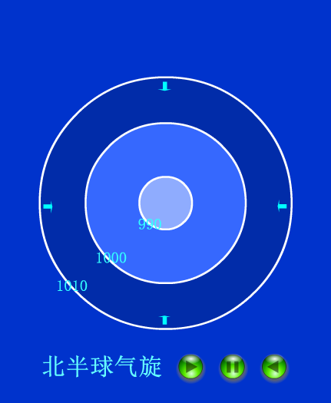
天气系统——低压（气旋）与（反气旋）
气旋：中心气压低、四周气压高的大气水平涡旋。
小结：
水平气流：北逆南顺辐合
垂直气流：上升
天气状况：阴雨
我国实例：台风

Slide 6
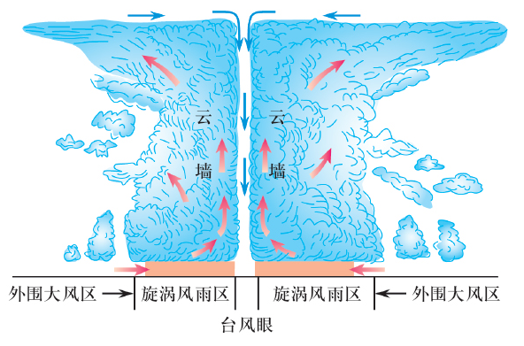
天气系统——低压（气旋）与（反气旋）
案例
分析
台风是热带气旋强烈发展的一种特殊形式。
①台风的破坏力主要由什么引起？会带来什么影响？
②台风发生的季节和区域。

Slide 7
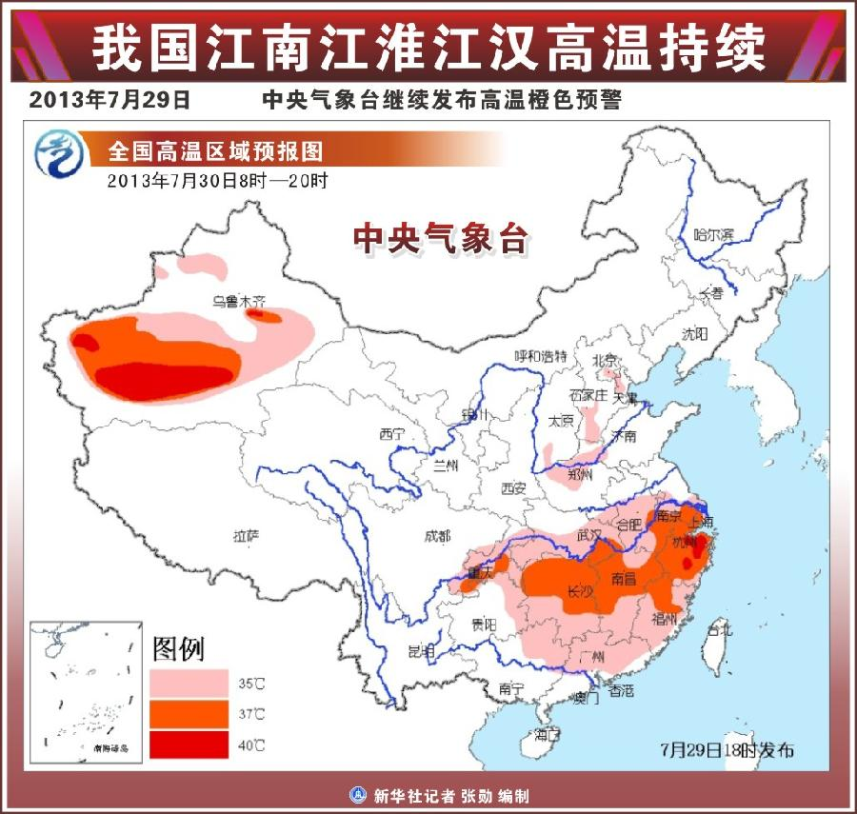
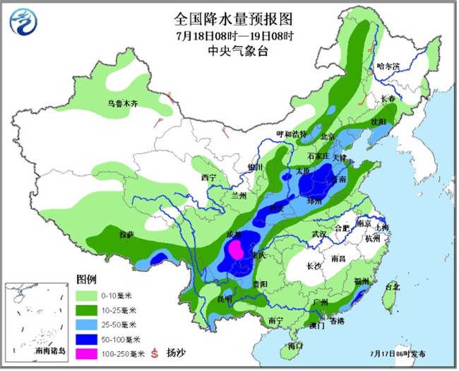
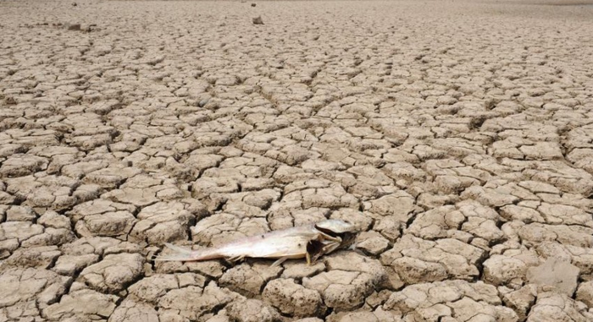
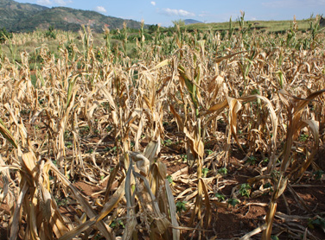
长江中下游七八月的伏旱天气

Slide 8
天气系统——低压（气旋）与（反气旋）
判断风向：下图表示北半球/南半球近地面某处的气压状况，按照气旋的运动特征，画出此时ABCD的风向。
要求：用虚线箭头表示气压梯度力，用实线表示风向。
观察：北半球和南半球高压中心的气流运动有何异同。
D
D
A
高
A
高
C
C
1005
1005
1000
1000
B
995
B
995
北半球
南半球

Slide 9
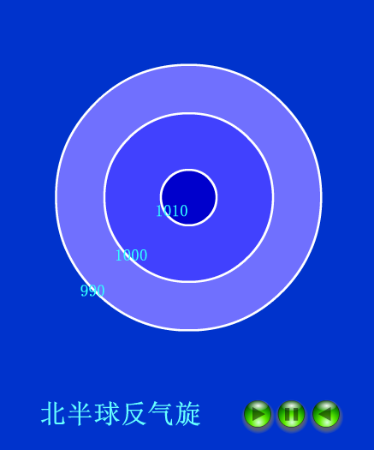
天气系统——低压（气旋）与（反气旋）
反气旋：中心气压高、四周气压低的大气水平涡旋。
小结：
水平气流：北顺南逆辐散
垂直气流：下沉
天气状况：晴朗
我国实例：伏旱、寒潮
“秋高气爽”天气

Slide 10
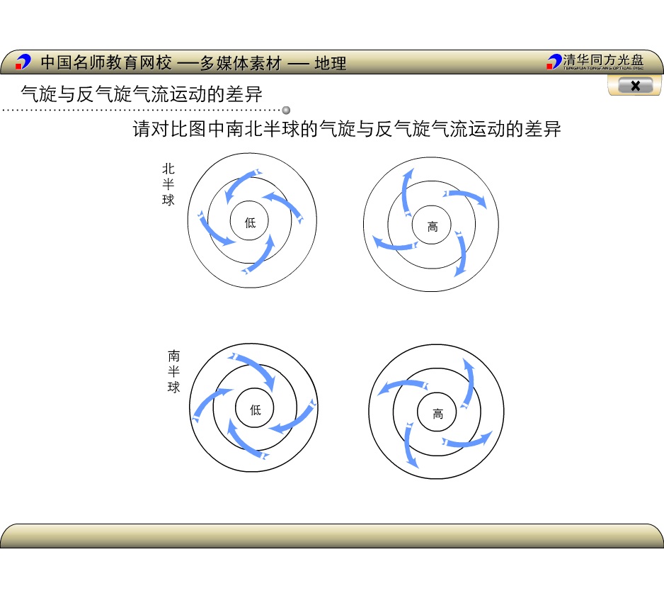

Slide 11
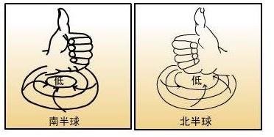
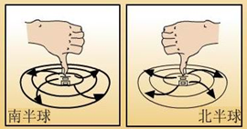
手势记忆法
天气系统——低压（气旋）与（反气旋）
北半球用右手，南半球用左手。
气 旋
拇指向上，四指弯曲。
拇指指向为垂直方向气流运动状况；
四指弯曲方向为水平气流辐聚方向。
反气旋
拇指向下，四指弯曲。
拇指指向为垂直方向气流运动状况；
四指弯曲方向为水平气流辐聚方向。

Slide 12
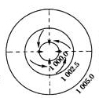
读“天气系统示意图”，完成1～2题。
1．从该天气系统气流状况看，其所在
的半球位置以及类型是
A．北半球 反气旋
B．北半球 气旋
C．南半球 反气旋
D．南半球 气旋
2．若夏秋时节该天气系统影响我国东
南沿海地区时，该地的天气最有可
能为
A．伏旱天气 B．寒潮天气
C．台风天气 D．秋高气爽

Slide 13
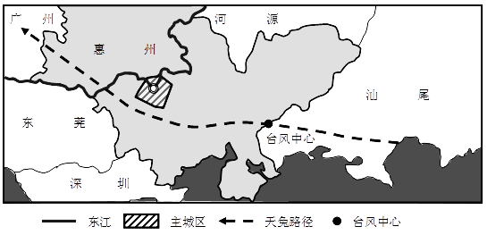
2013年9月22日，超强台风“天兔”登陆后移动路径如下图所示。据此回答1～2题。
1．当台风中心位于图示位置时，惠州主城区的风向是
A．东南风 B．西北风 C．南风 D．不确定
2．当台风中心移到广州时，惠州主城区的风向是
A．东南风 B．西北风 C．南风 D．不确定

Slide 14
2013年9月22日，超强台风“天兔”登陆后移动路径如下图所示。据此回答1～2题。
1．当台风中心位于图示位置时，惠州主城区的风向是
A．东南风 B．西北风 C．南风 D．不确定
2．当台风中心移到广州时，惠州主城区的风向是
A．东南风 B．西北风 C．南风 D．不确定

